Slide 1
Les interfaces en PHP

Slide 2
Définition
Techniquement, une interface est une classe entièrement abstraite. Son rôle est de décrire un comportement à notre objet. Les interfaces ne doivent pas être confondues avec l'héritage.
Une interface est un contrat entre les usagers (les développeurs d’un projet) des différentes classes.
Une interface va décrire l’ensemble des méthodes existantes dans une classe
Mais sans décrire comment ces méthodes feront pour arriver au résultat
Concrètement vous savez qu’un objet Voiture possède une méthode avancer et une méthode s’arréter, mais vous ne savez pas comment la voiture avance ou comment elle s’arrête.
Notes:
Si, dans l'une de vos méthodes, on vous passe un objet quelconque, il vous est impossible de savoir si vous pouvez invoquer telle ou telle méthode sur ce dernier pour la simple et bonne raison que vous n'êtes pas totalement sûr que ces méthodes existent. En effet, si vous ne connaissez pas la classe dont l'objet est l'instance, vous ne pouvez pas vérifier l'existence de ces méthodes.

Slide 3
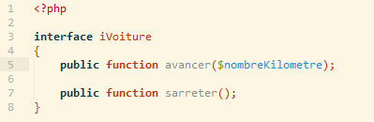
Syntaxe
L’idée est donc de décrire l’ensemble des méthodes d’une classe.
On ne va donc retrouver que les noms des méthodes et leurs paramètres.

Slide 4
Quelques règles
Toutes les méthodes présentes dans une interface doivent être publiques.
Donc les méthodes privées ne sont pas listées.
Une interface ne peut pas lister de méthodes abstraites ou finales.
Une interface ne peut pas avoir le même nom qu'une classe et vice-versa.
On utilisera généralement la convention de nommage iNomDeLaClasse

Slide 5
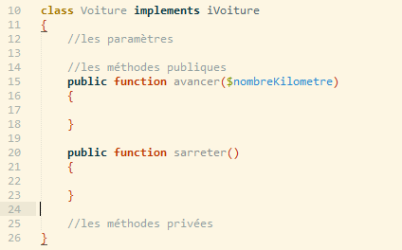
Utilisation
Toutes les méthodes de votre interface DOIVENT être dans votre classe.
Sinon il y aura une erreur !
Vous pouvez ajouter des méthodes privées et même des méthodes publiques…

Slide 6
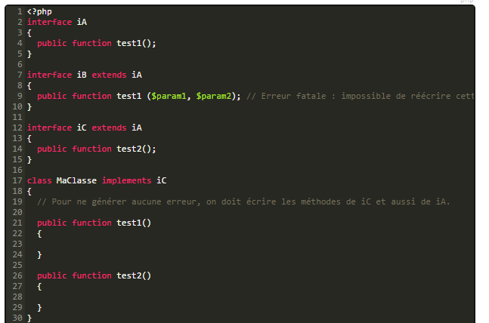
Héritage d’interface
Comme il est possible de faire de l’héritage entre des classes, il est possible de faire de l’héritage entre des interfaces…

Slide 7
Utilisation dans un projet
Lors d’un projet à plusieurs:
Une fois la réflexion faite sur les fonctionnalités de votre site
Vous définissez vos objets et vos méthodes.
Vous pouvez écrire vos interfaces.
Ces interfaces seront diffusées à tous les développeurs de l’équipe
Ainsi chacun sera quels sont les méthodes qui existent, et ils pourront les utiliser dans leurs parties de code.

